Slide 1


Slide 2
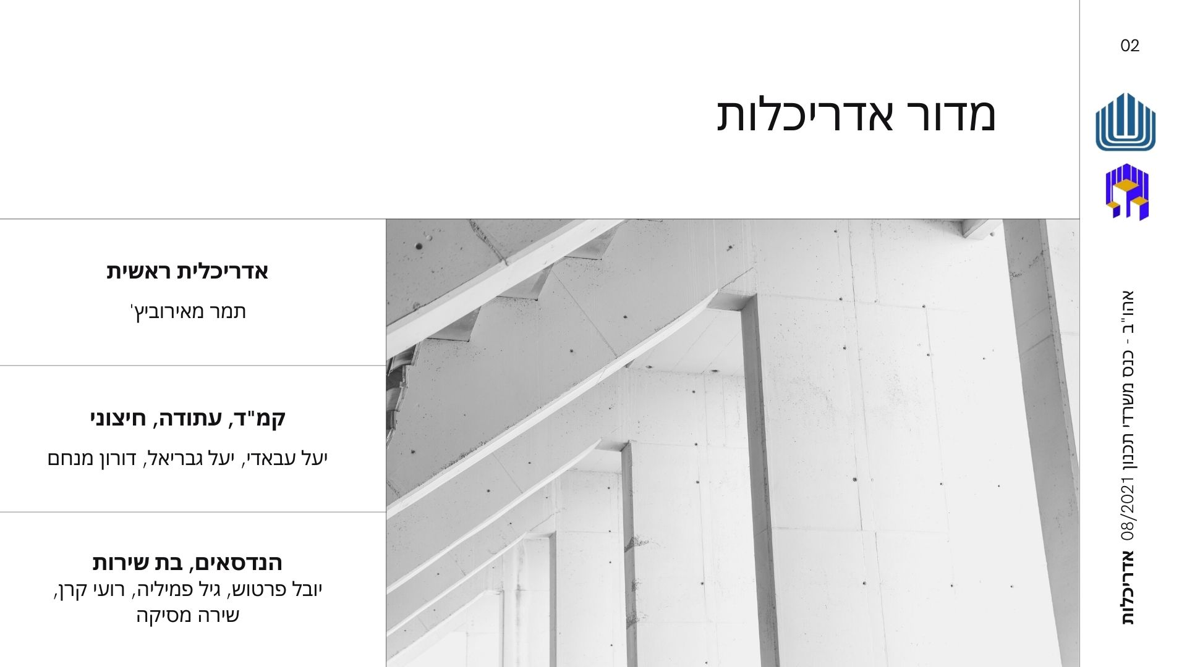
Notes:
ודורון המועסק כיועץ מקצועי

Slide 3
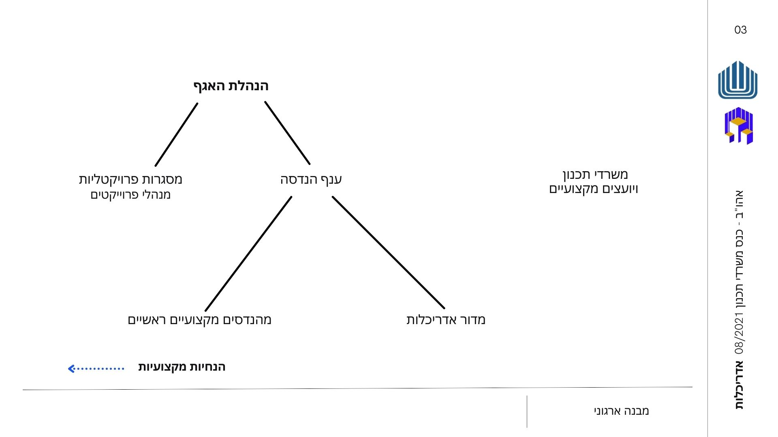
Notes:
תאור סכמטי של ממשקי עבודה מולם אתם עובדים.
עד עכשיו דברנו על מדור אדריכלות. הוא יושב בענף הנדסה שמכיל תחתיו גם את המהנדסים המקצועיים. במקביל יש את המסגרות הפרויקטיליות.

Slide 4
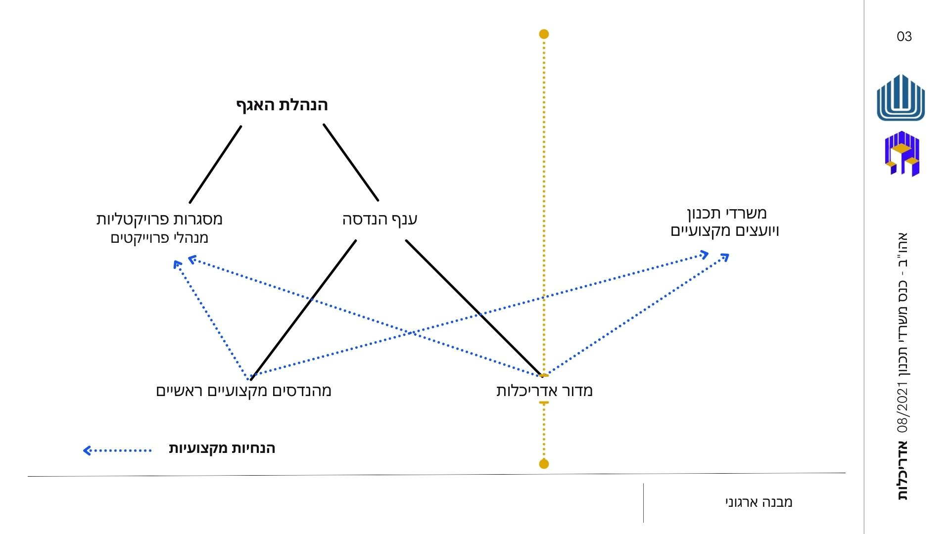
Notes:
אנחנו והמהנדסים המקצועיים נותנים הנחיות מקצועיות למנהלי הפרויקטים, משרדי התכנון וליועצים החיצונים

Slide 5
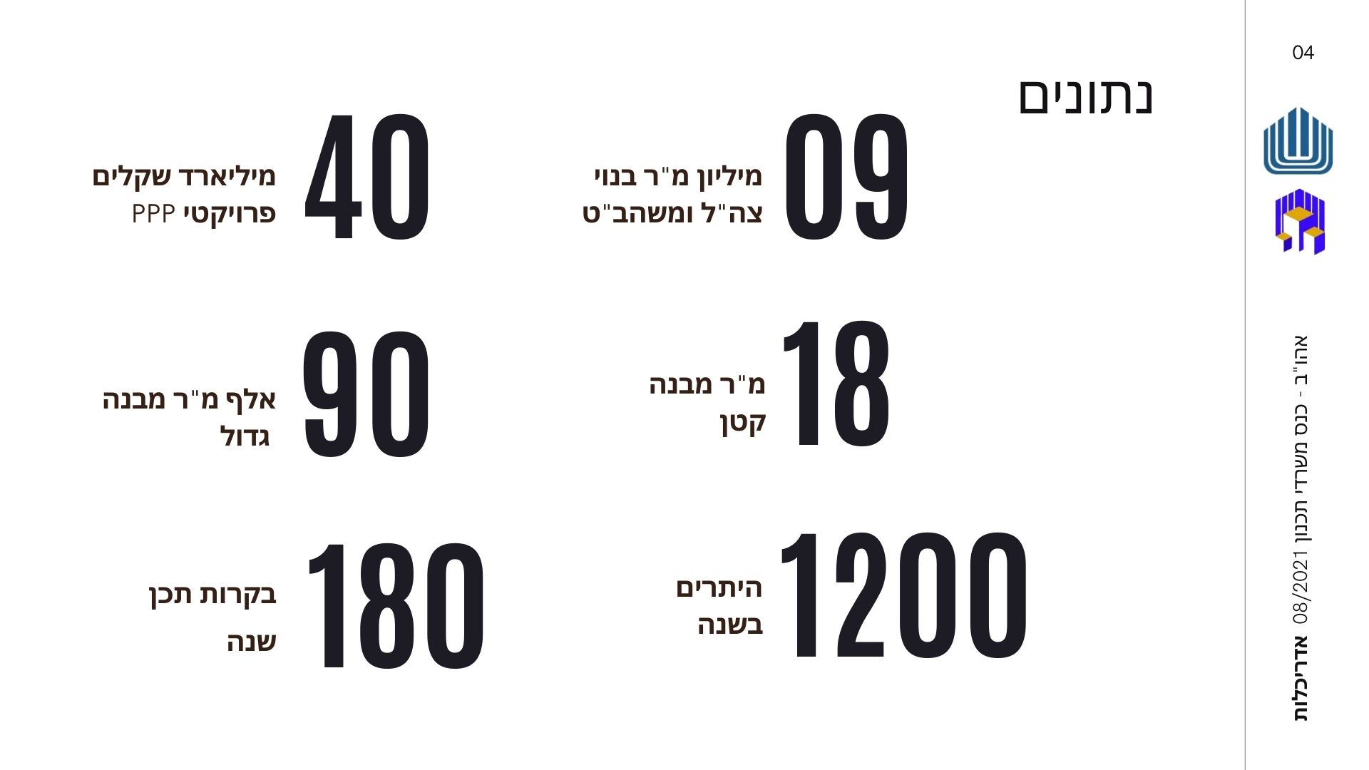
Notes:
רק כדי לסבר את האוזן ולהבין את סדרי הגודל של הפרויקטים שמתנהלים באגף ובמדור מציגה קצת נתונים

Slide 6
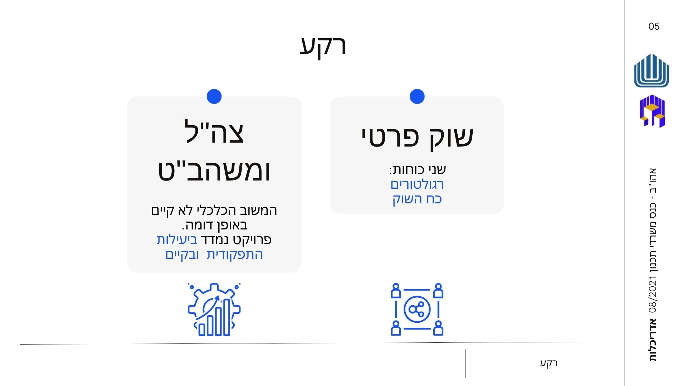

Slide 7
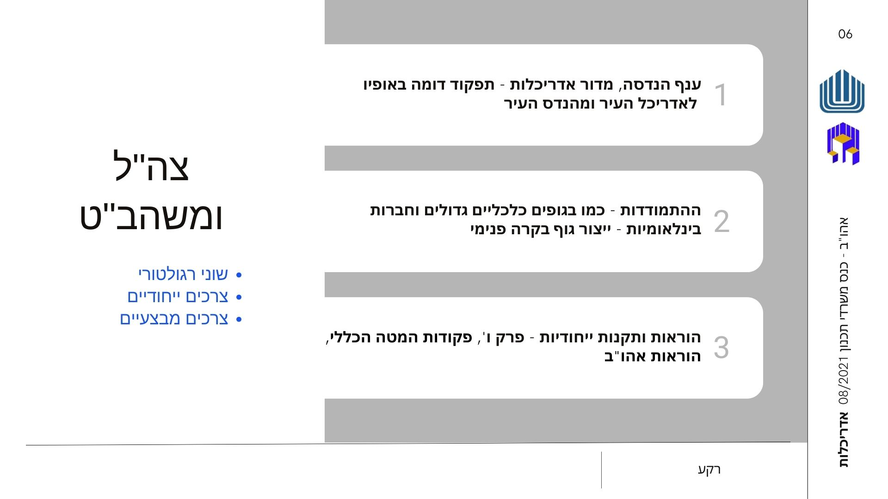
Notes:
גוף כלכלי גדול שנבחן לא בכמה דירות הוא מוכר אלא האם מבנה המשרדים הזה יעיל מבחינה תפקודית ואם הוא מצליח להתקיים לאורך זמן עם עלויות אחזקה סבירות, ויכולת התחדשות שוטפת

Slide 8
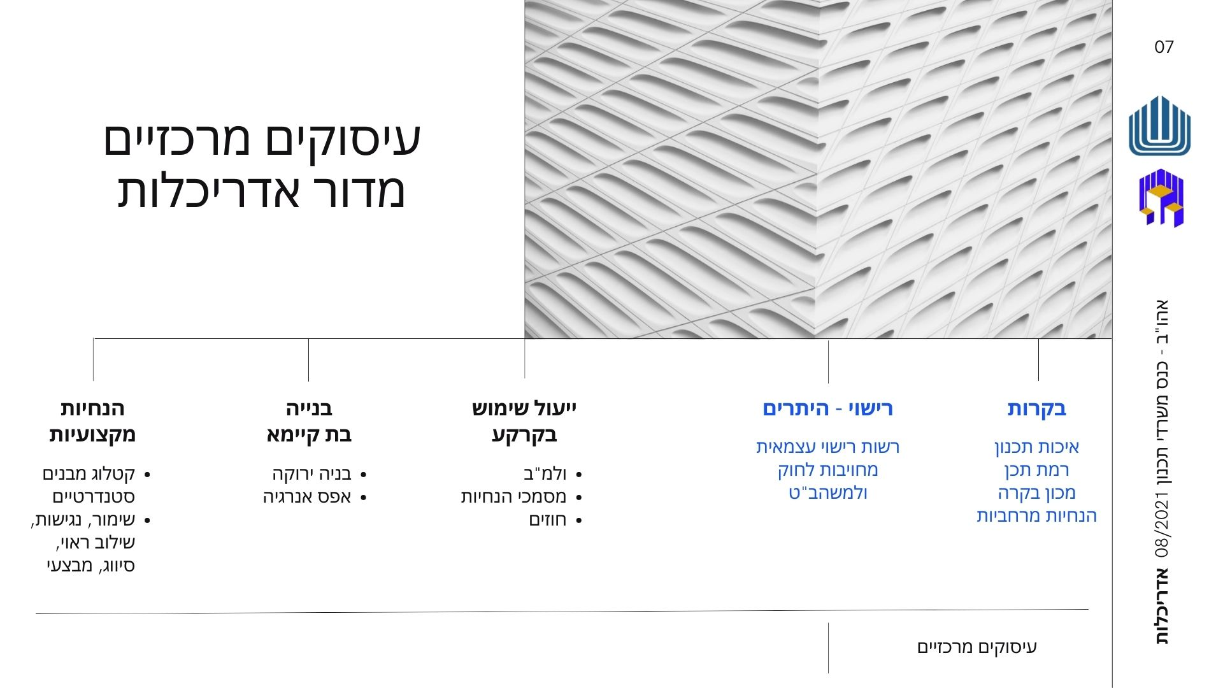

Slide 9
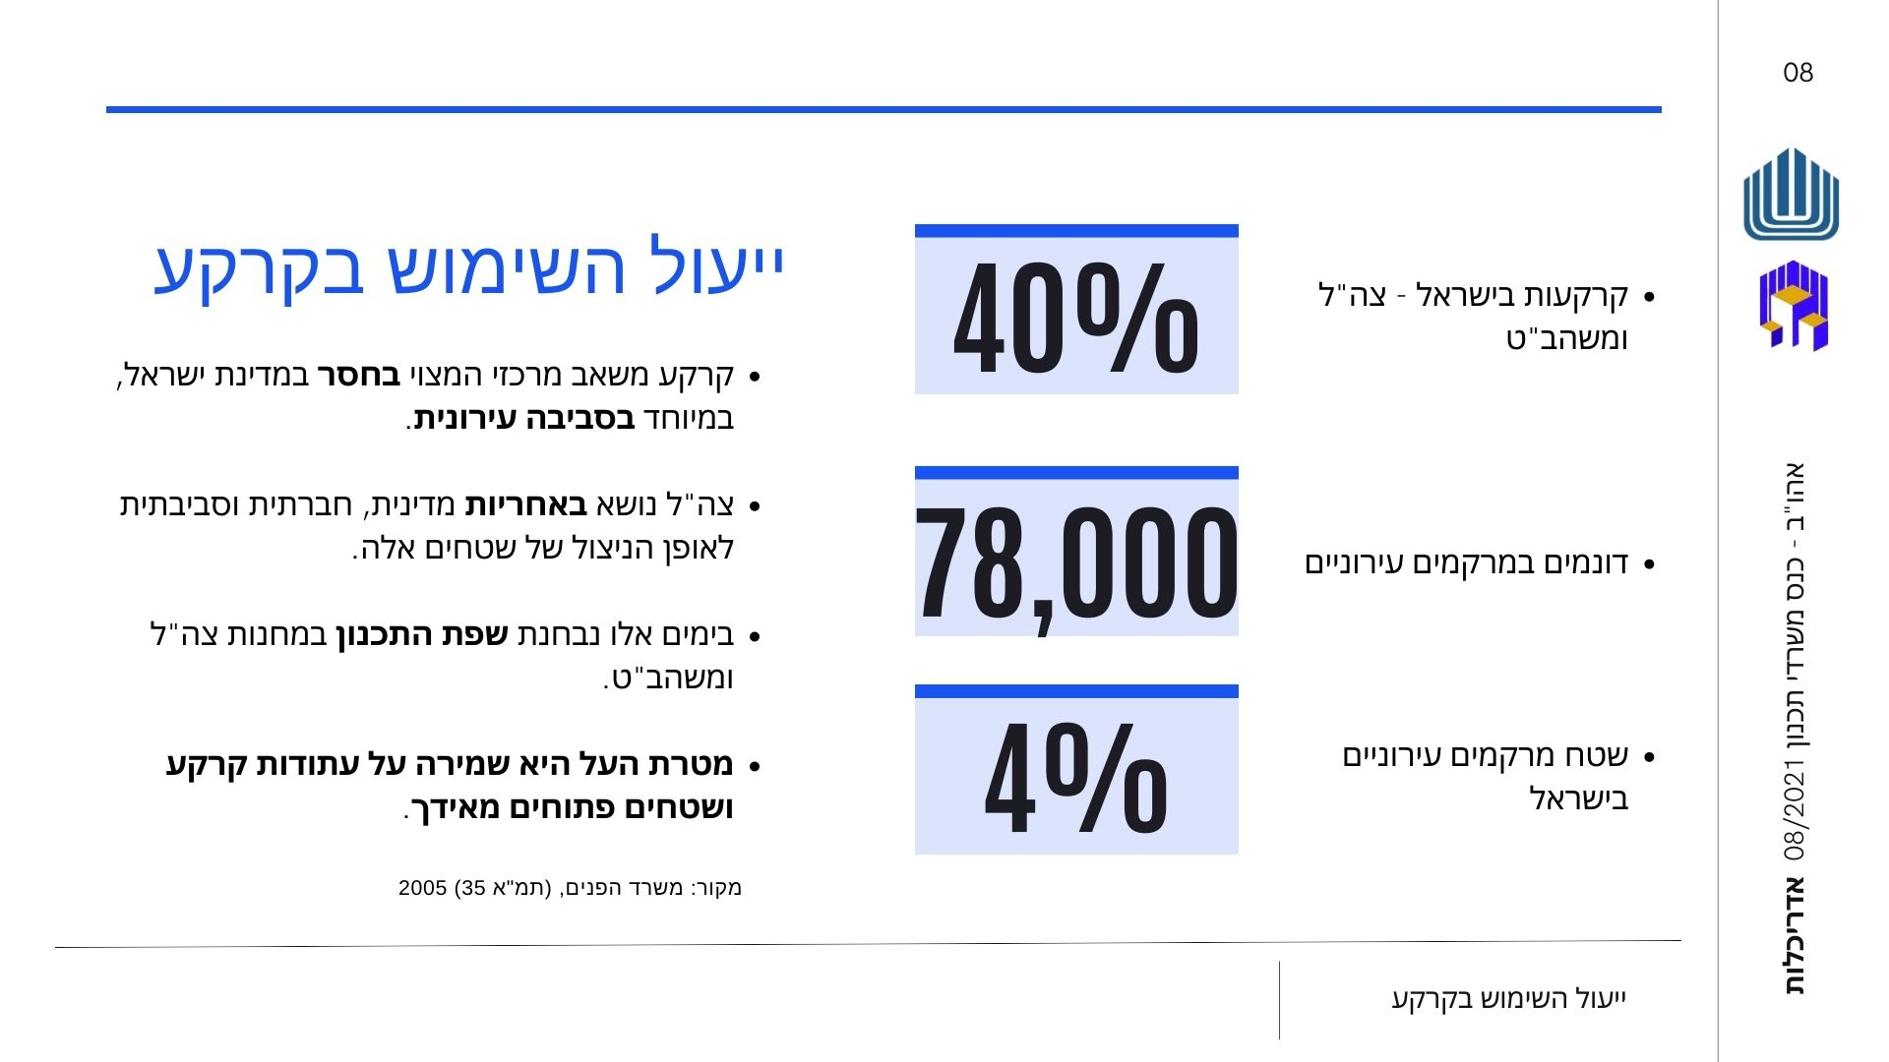

Slide 10
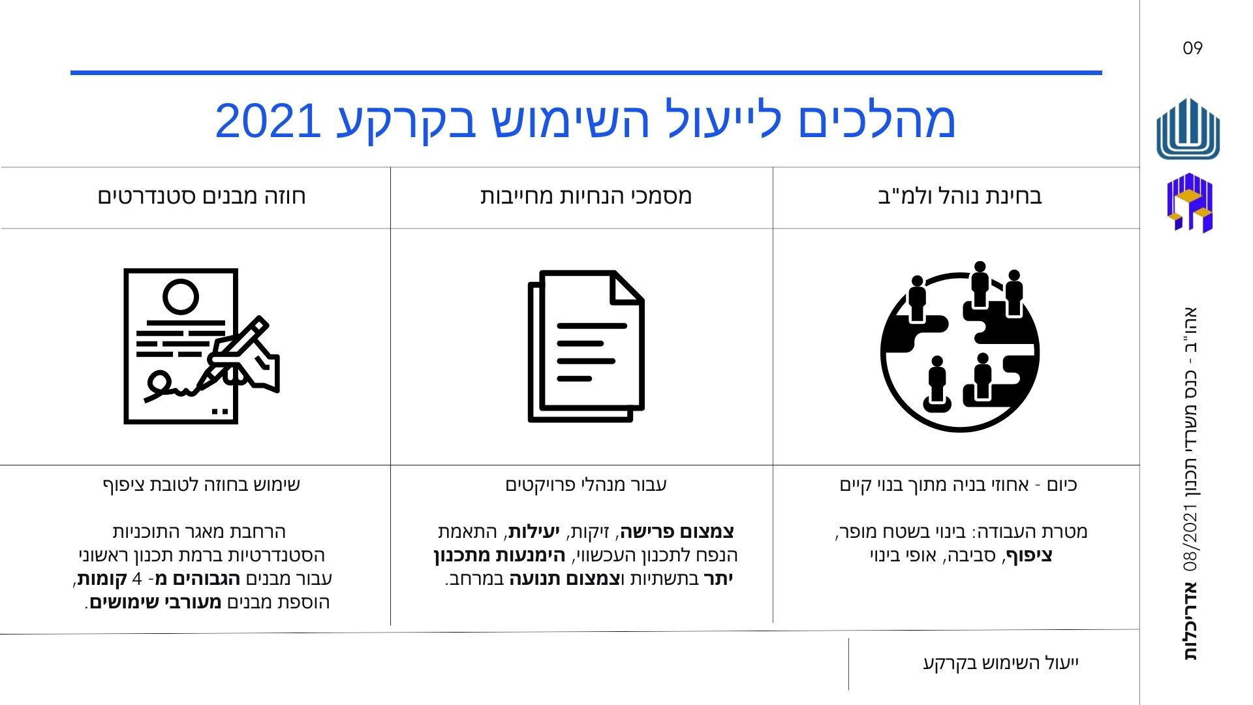

Slide 11


Slide 12


Slide 13


Slide 14
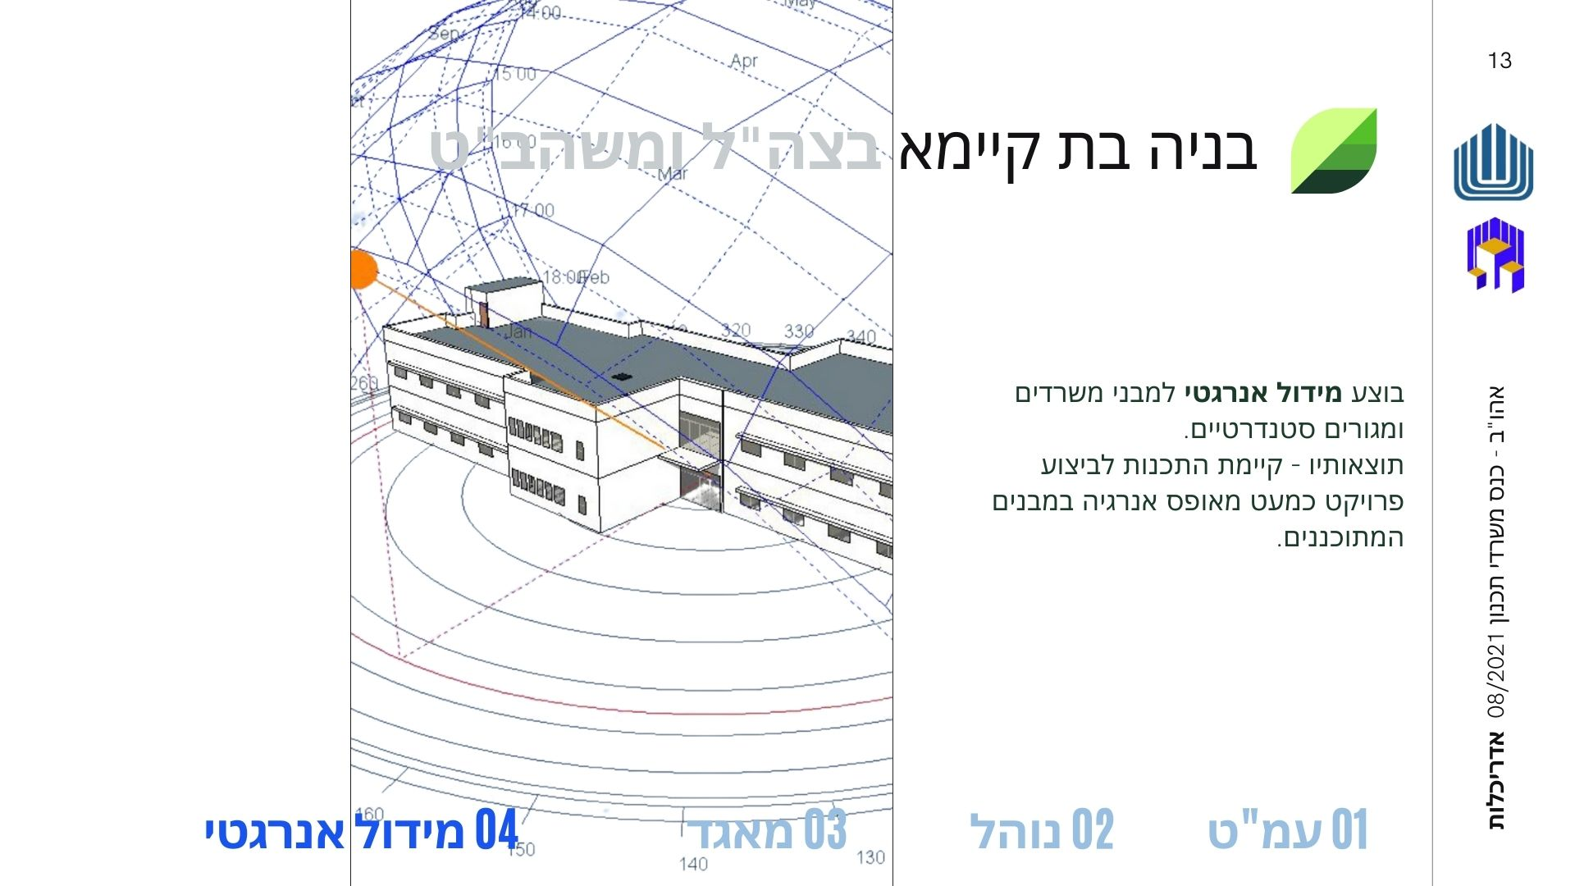
Notes:
כלומר כל המבנים הסטנדרטיים יהיו כמעט מאופסי אנרגיה כתלות באופי המבנה. משרדים ומגורים עד ארבע קומות יהיו 90% מבנים הבעיתיות היא במבנים עתירי אנרגיה כחמלים דטה סנטר ועוד

Slide 15
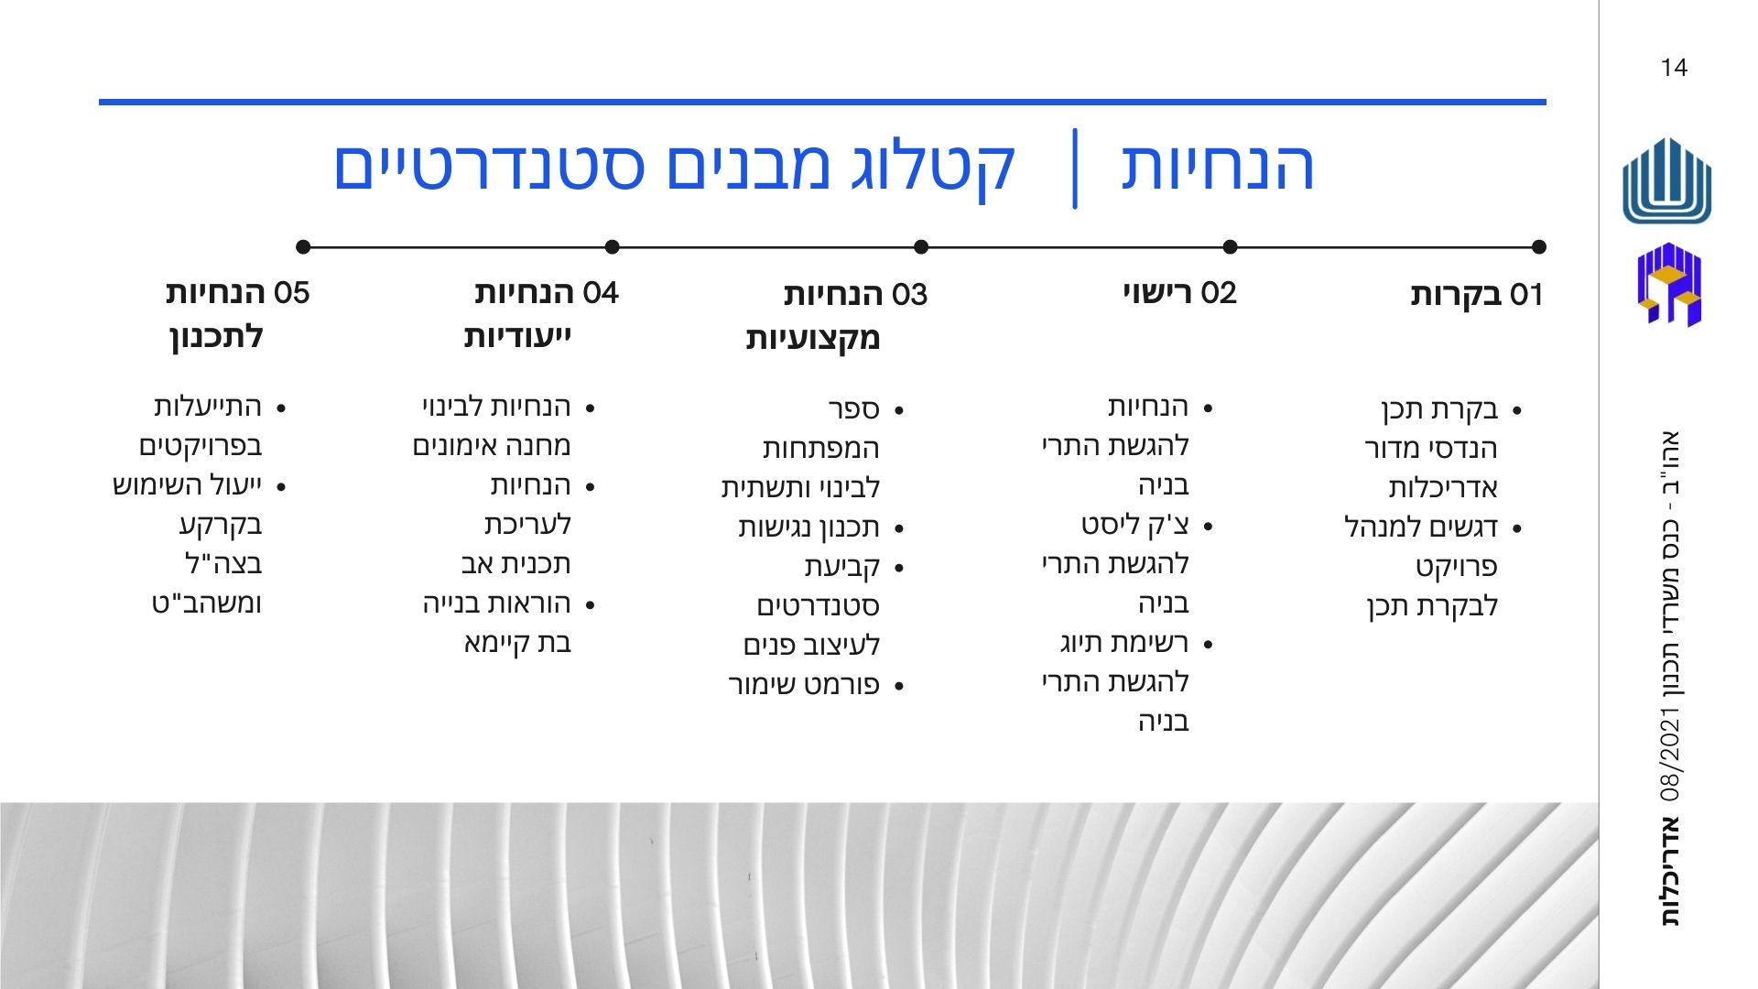

Slide 16
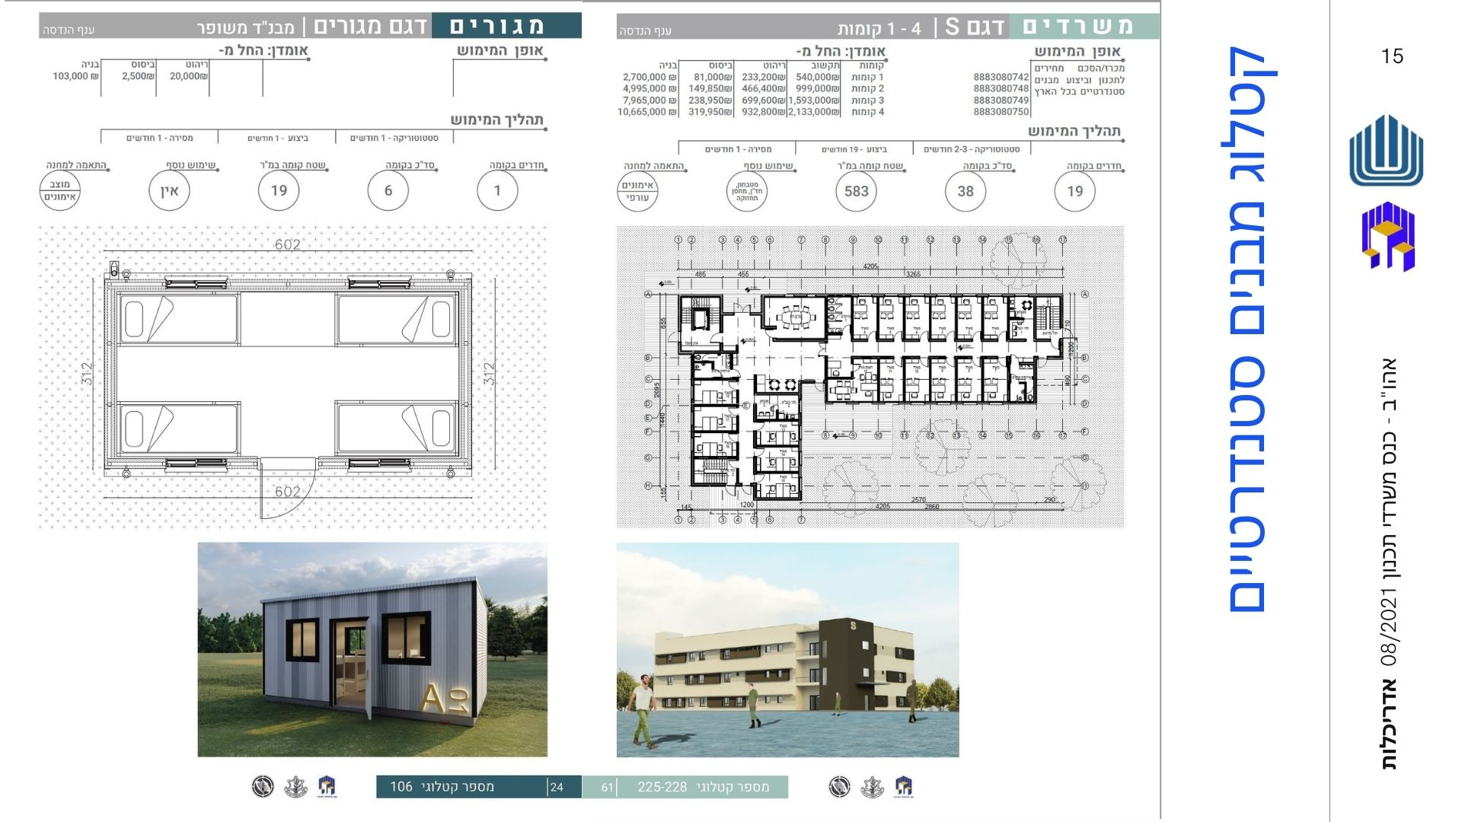
Notes:
עד עכשיו דברנו על פרויקטי הרוחב עכשיו נחזור ונדבר על העבודה השוטפת

Slide 17
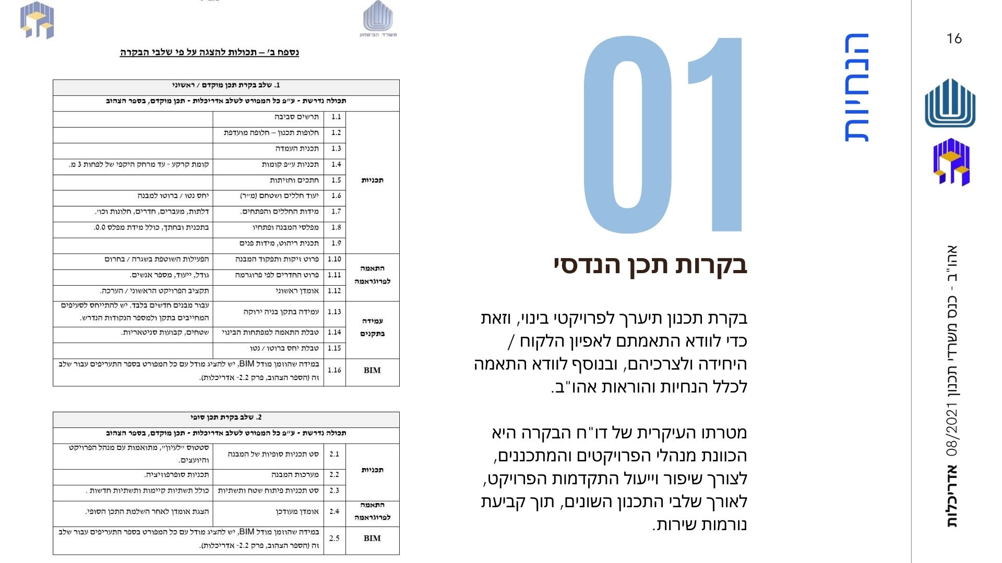

Slide 18
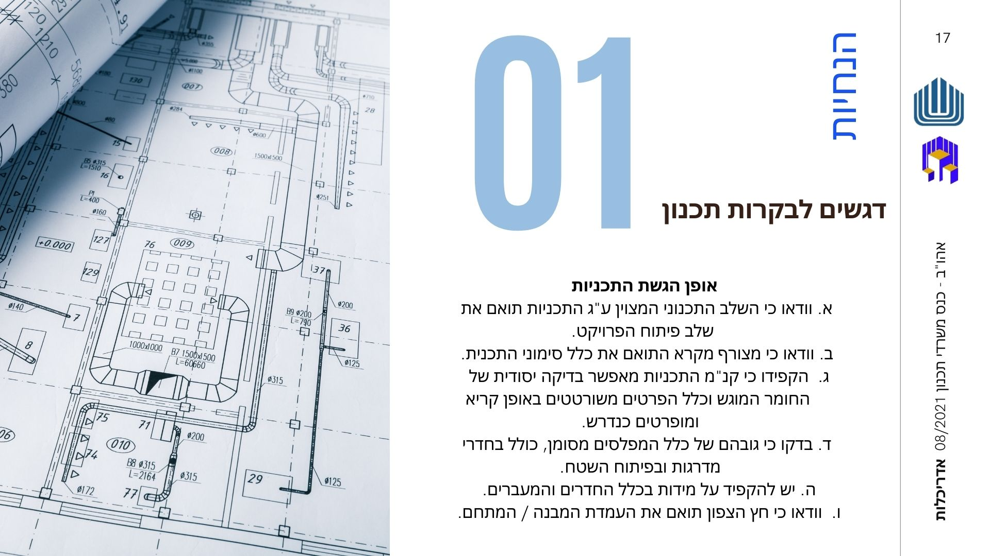

Slide 19
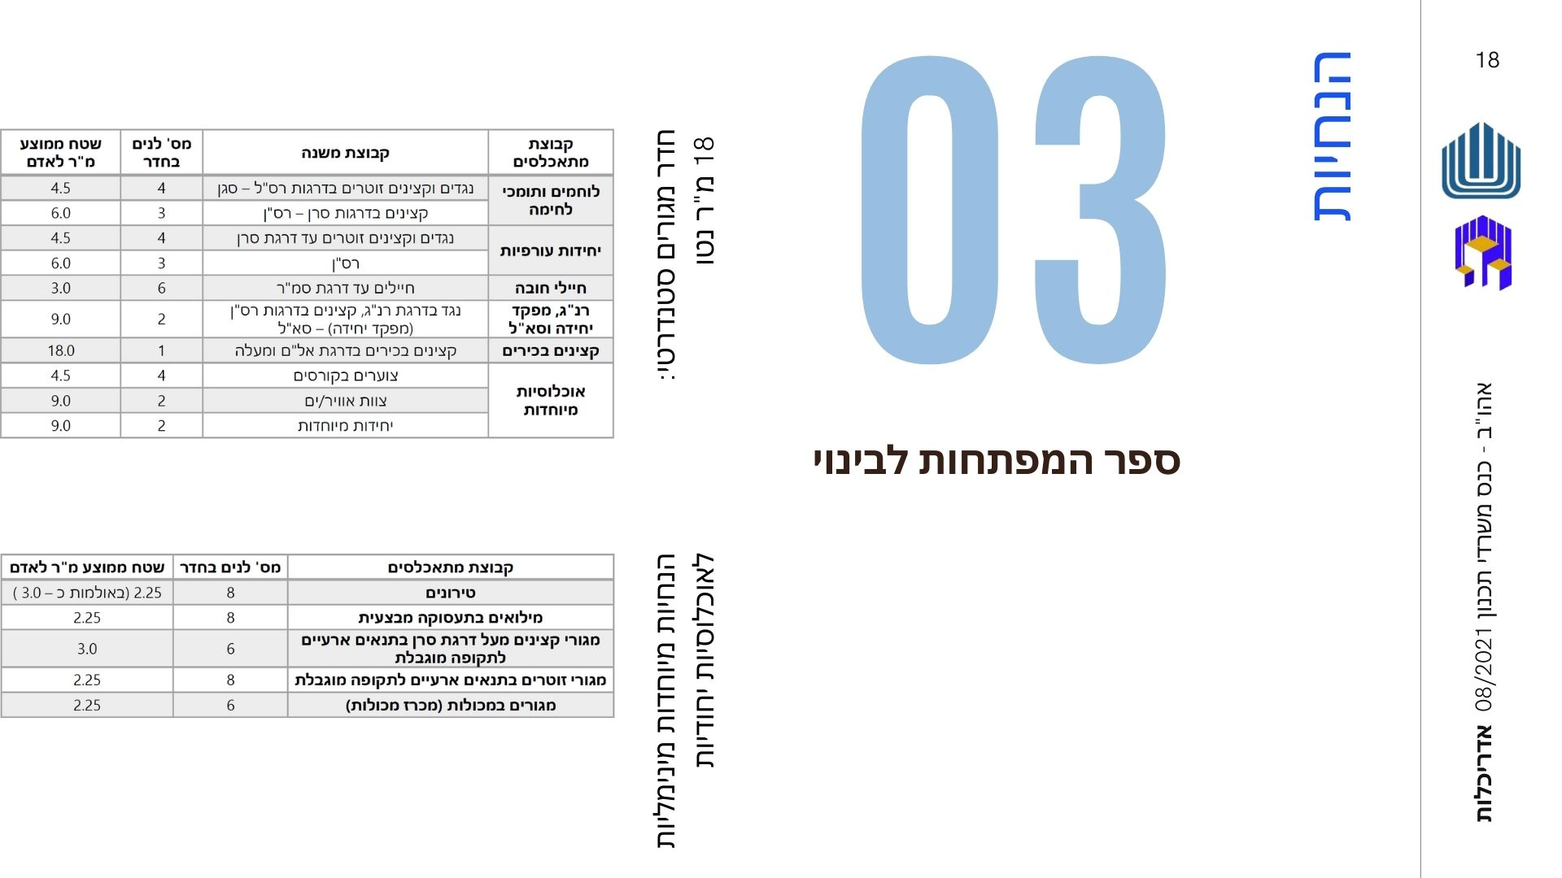

Slide 20
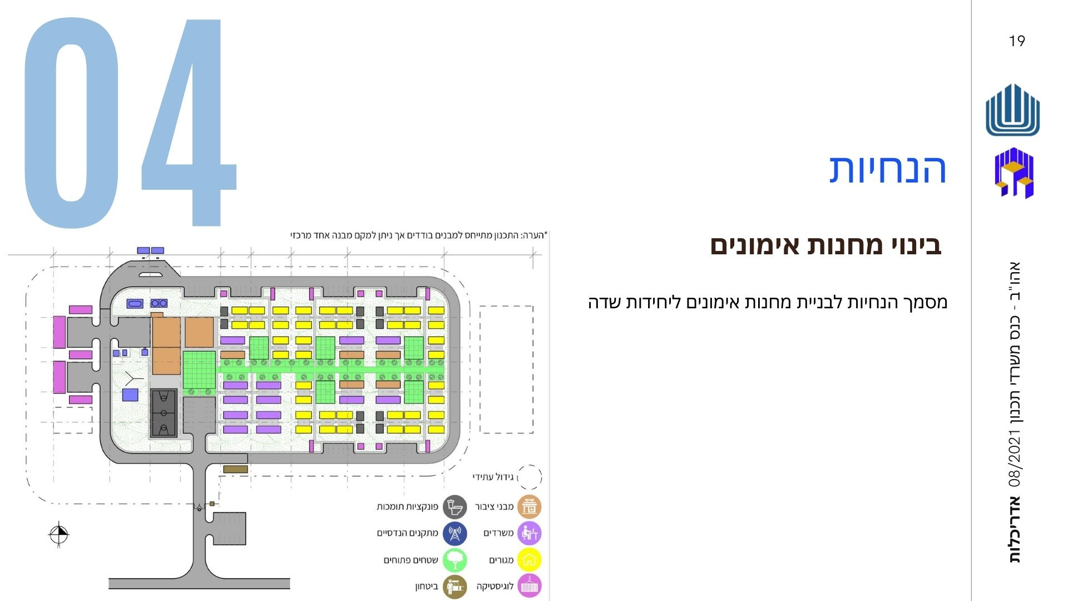

Slide 21


Slide 22
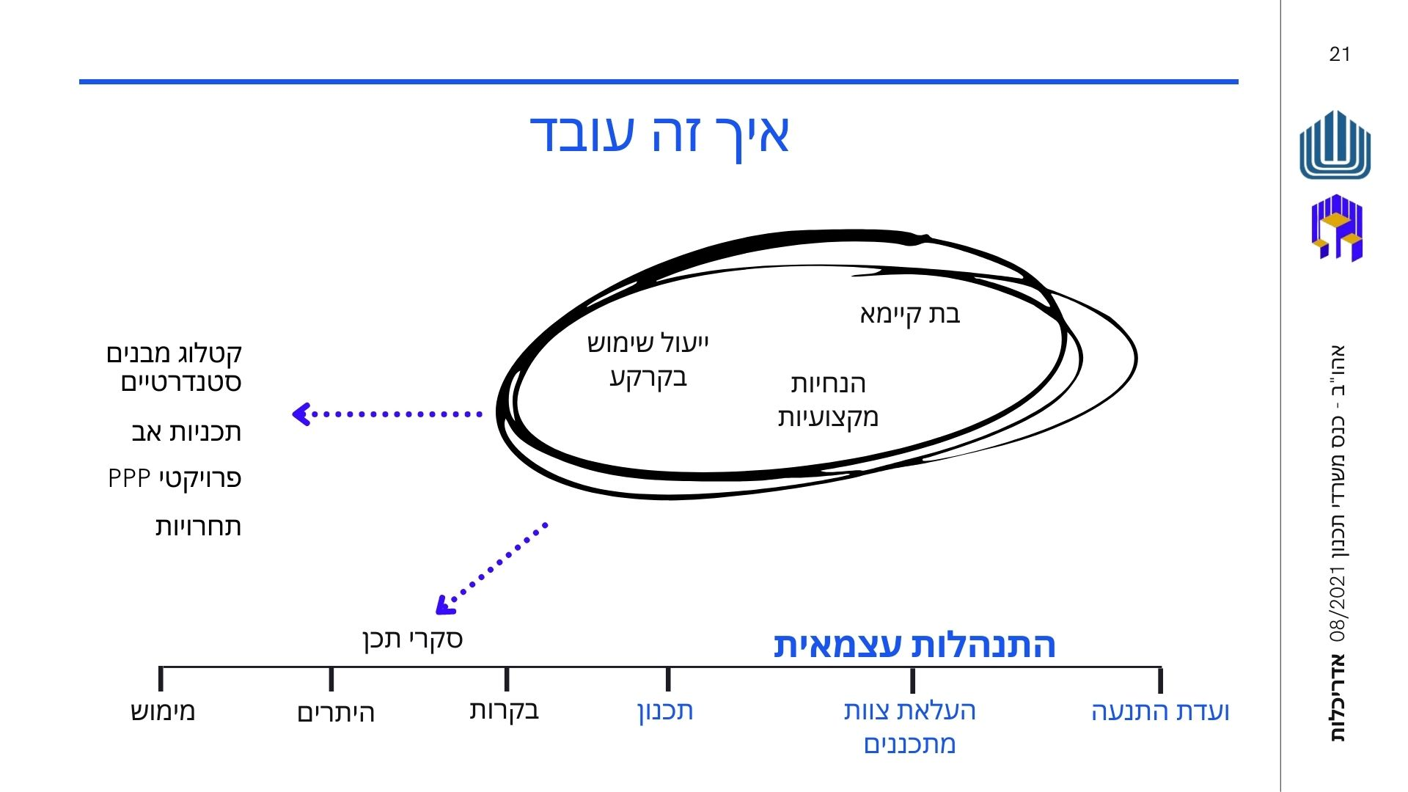
Notes:
התנהלות עצמית של מנהל הפרויקט ומשרד המתכננים

Slide 23


Slide 24
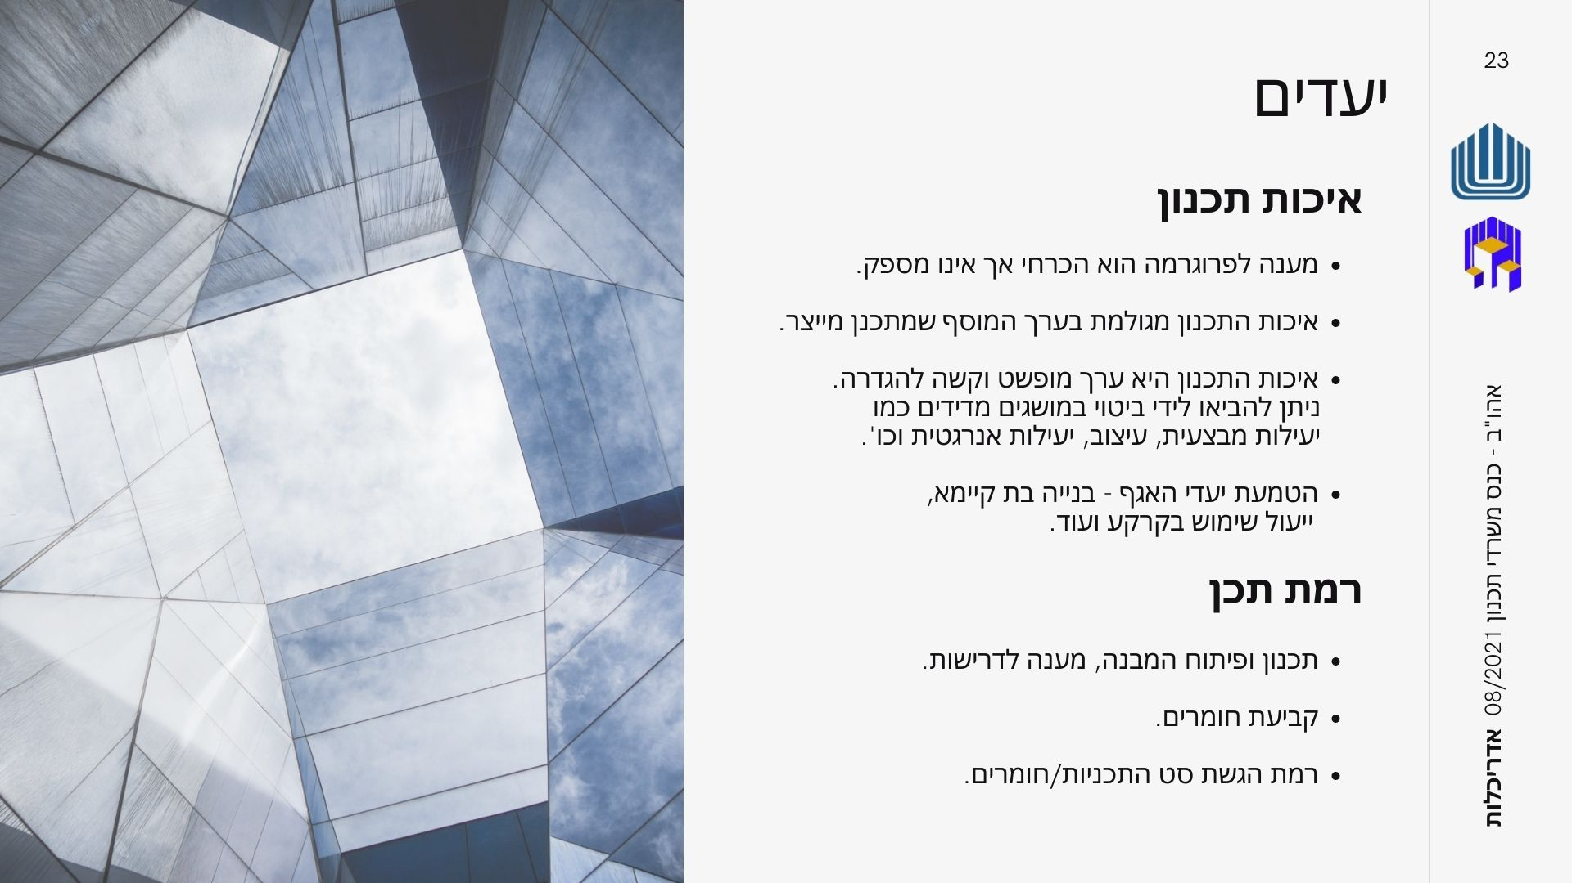

Slide 25


Slide 26
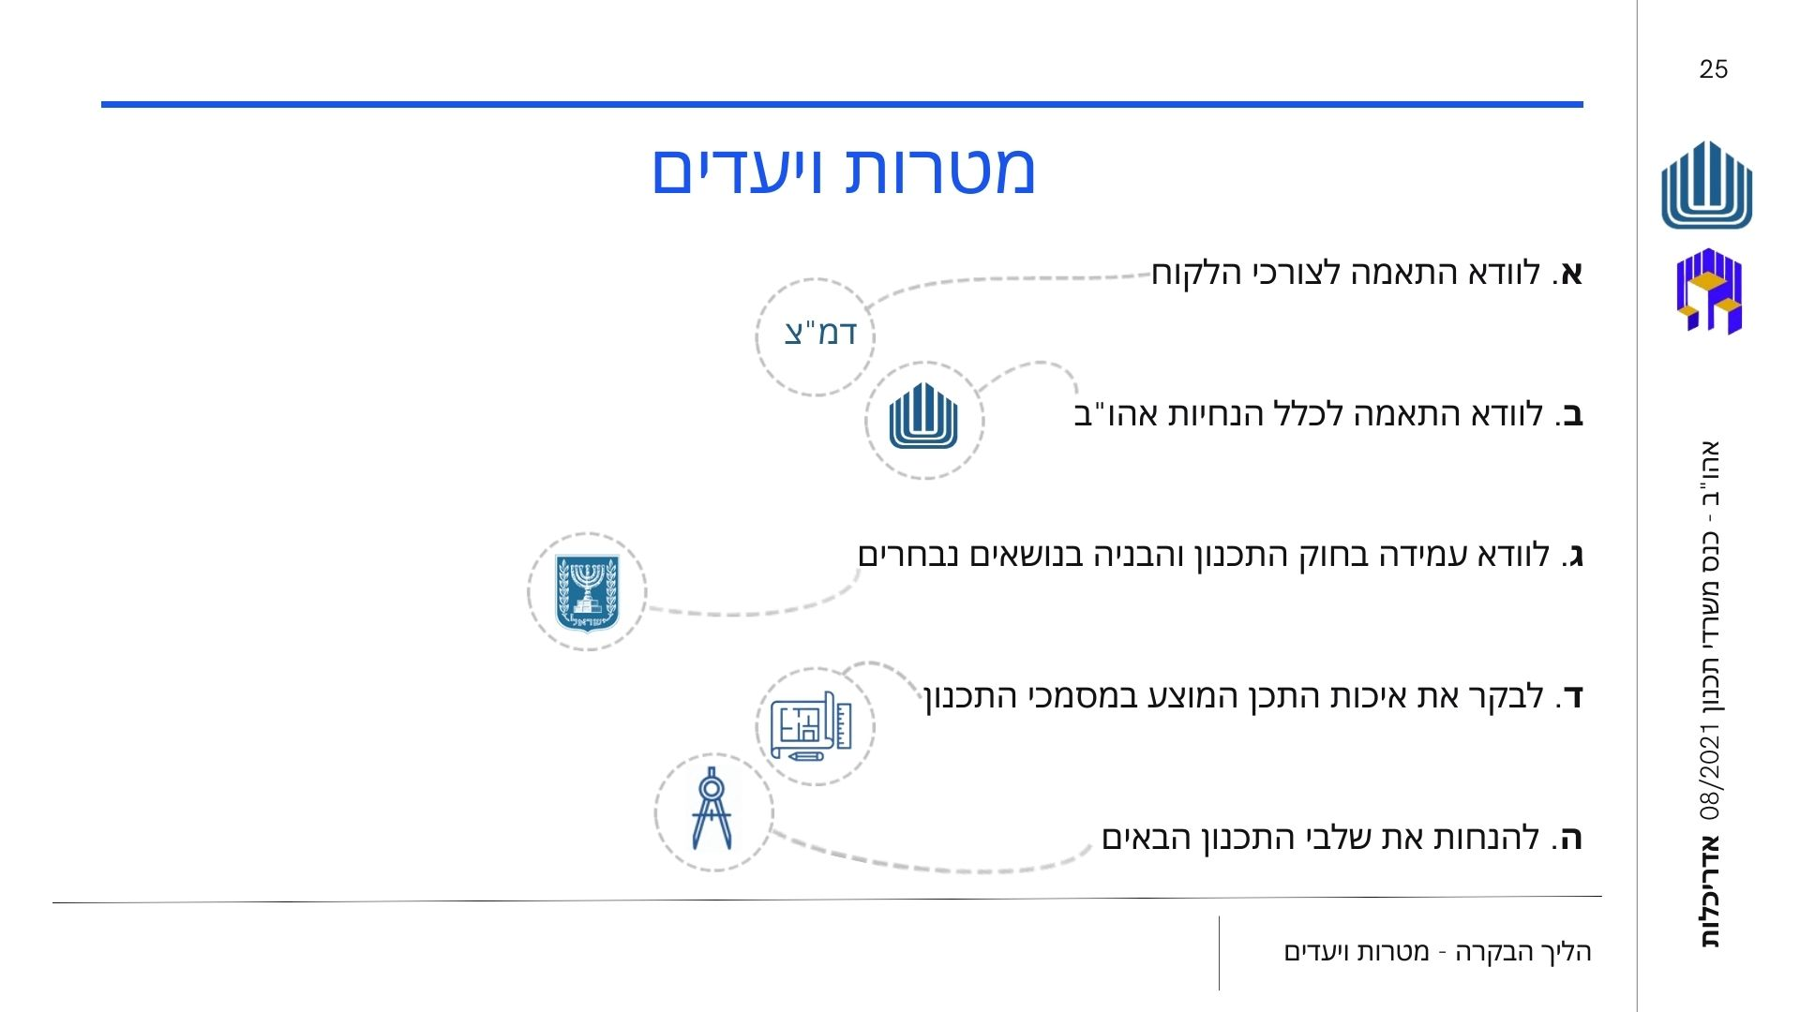

Slide 27
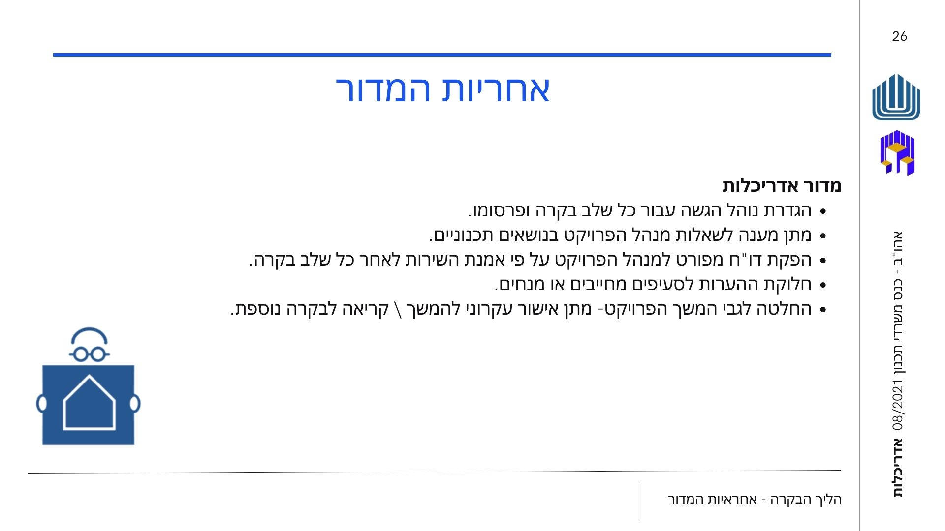

Slide 28
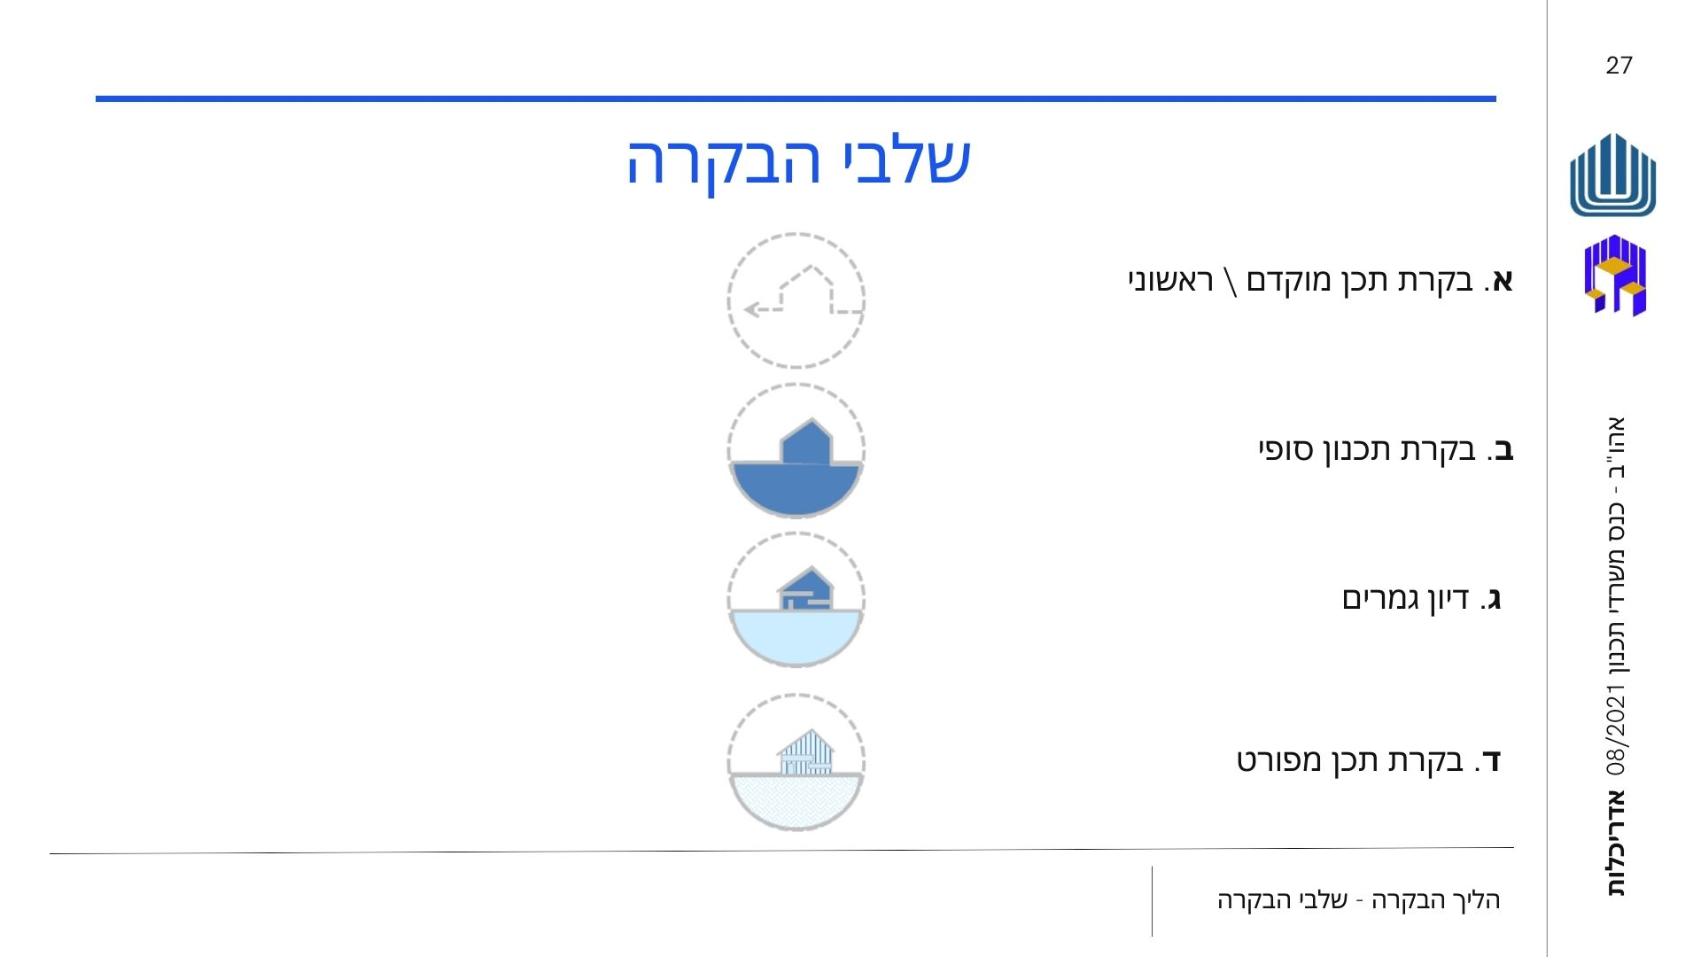

Slide 29
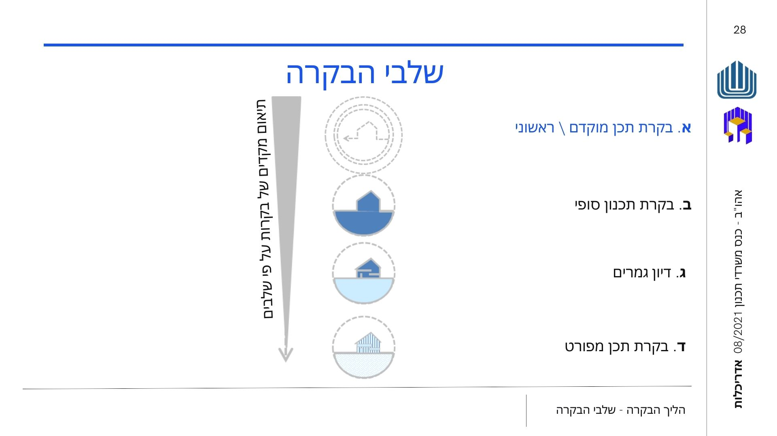

Slide 30
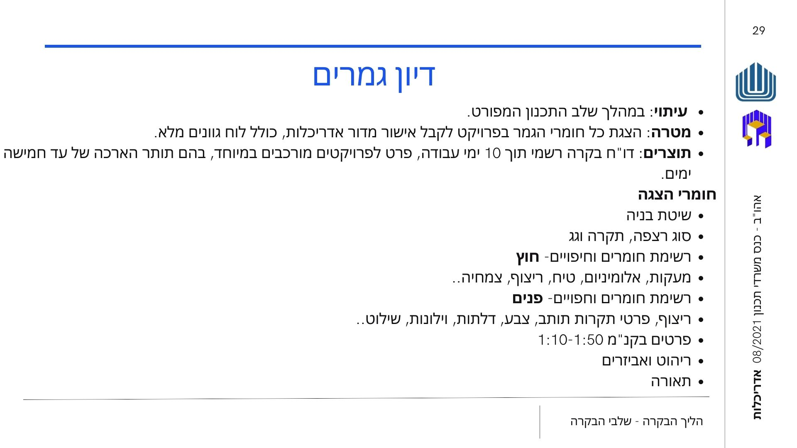

Slide 31
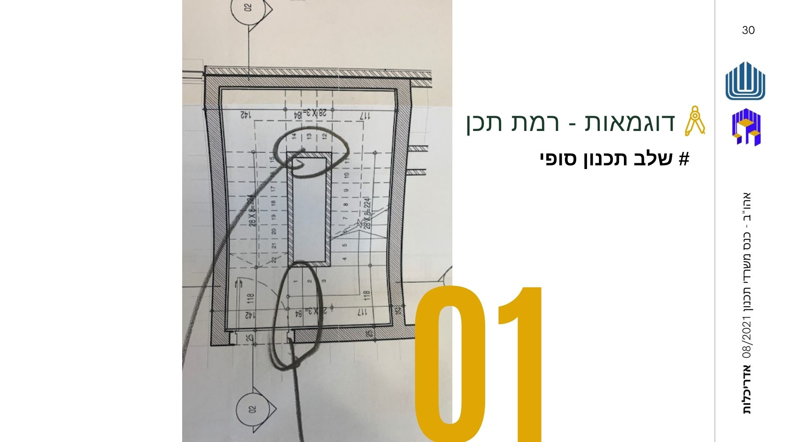

Slide 32
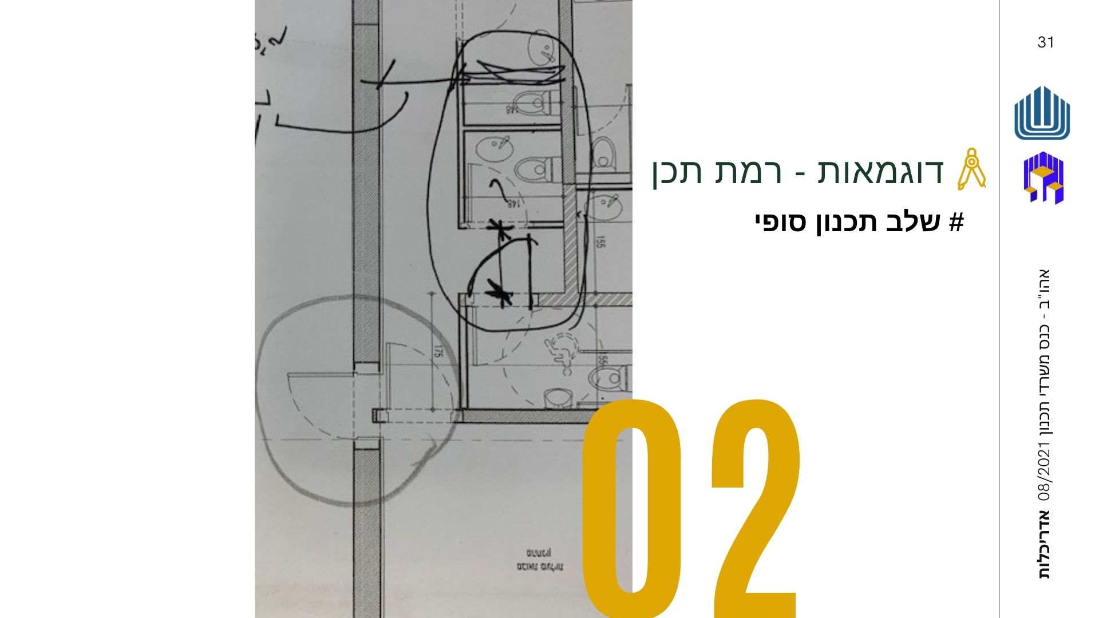

Slide 33
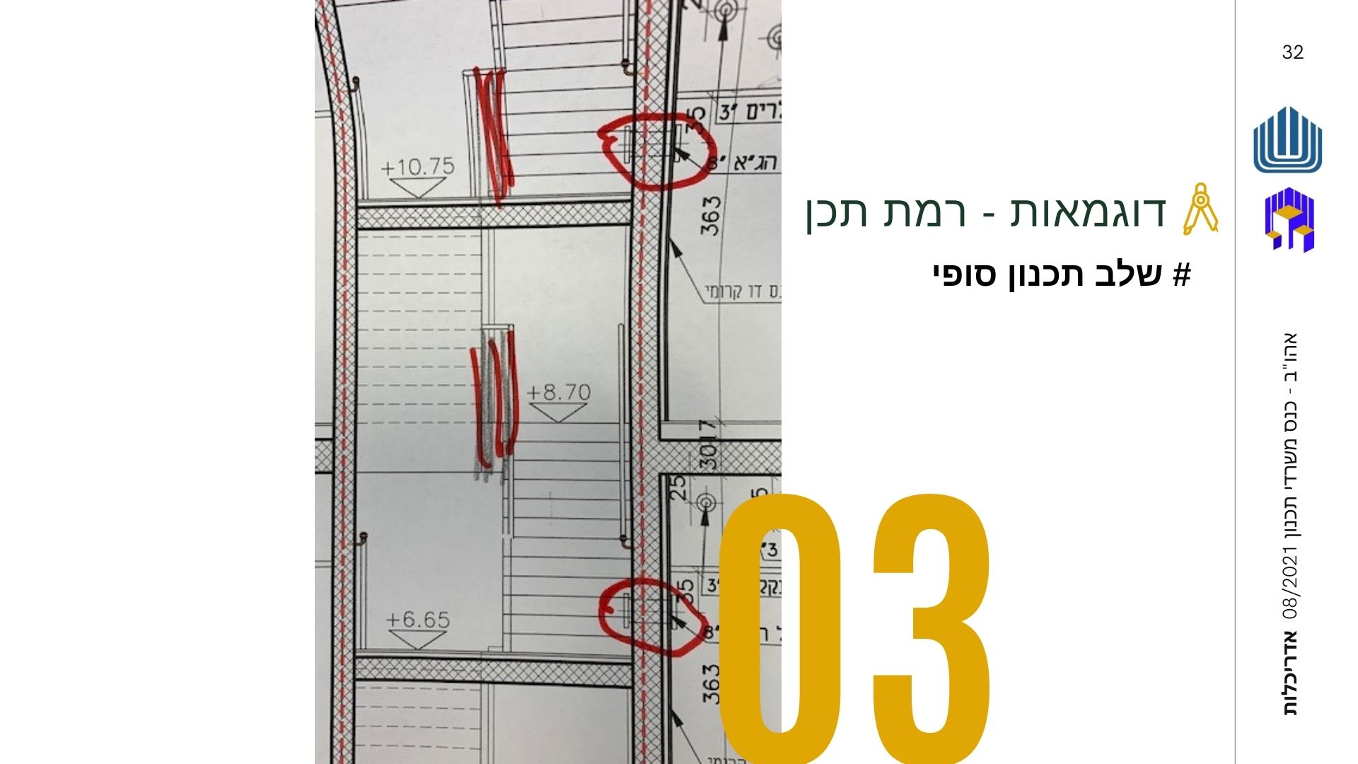

Slide 34
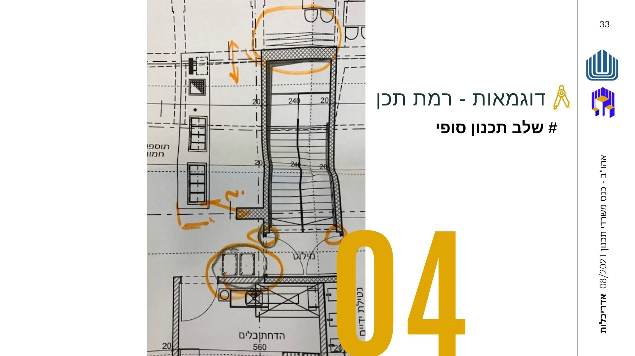

Slide 35
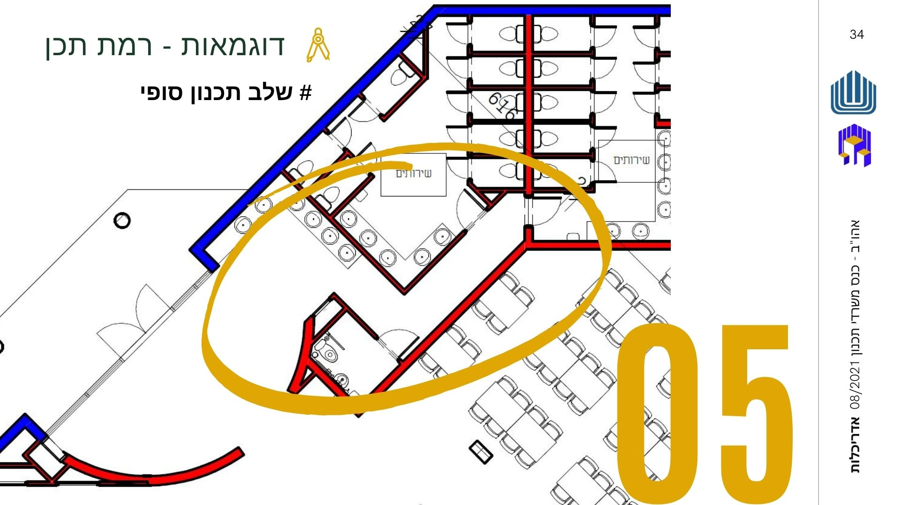

Slide 36
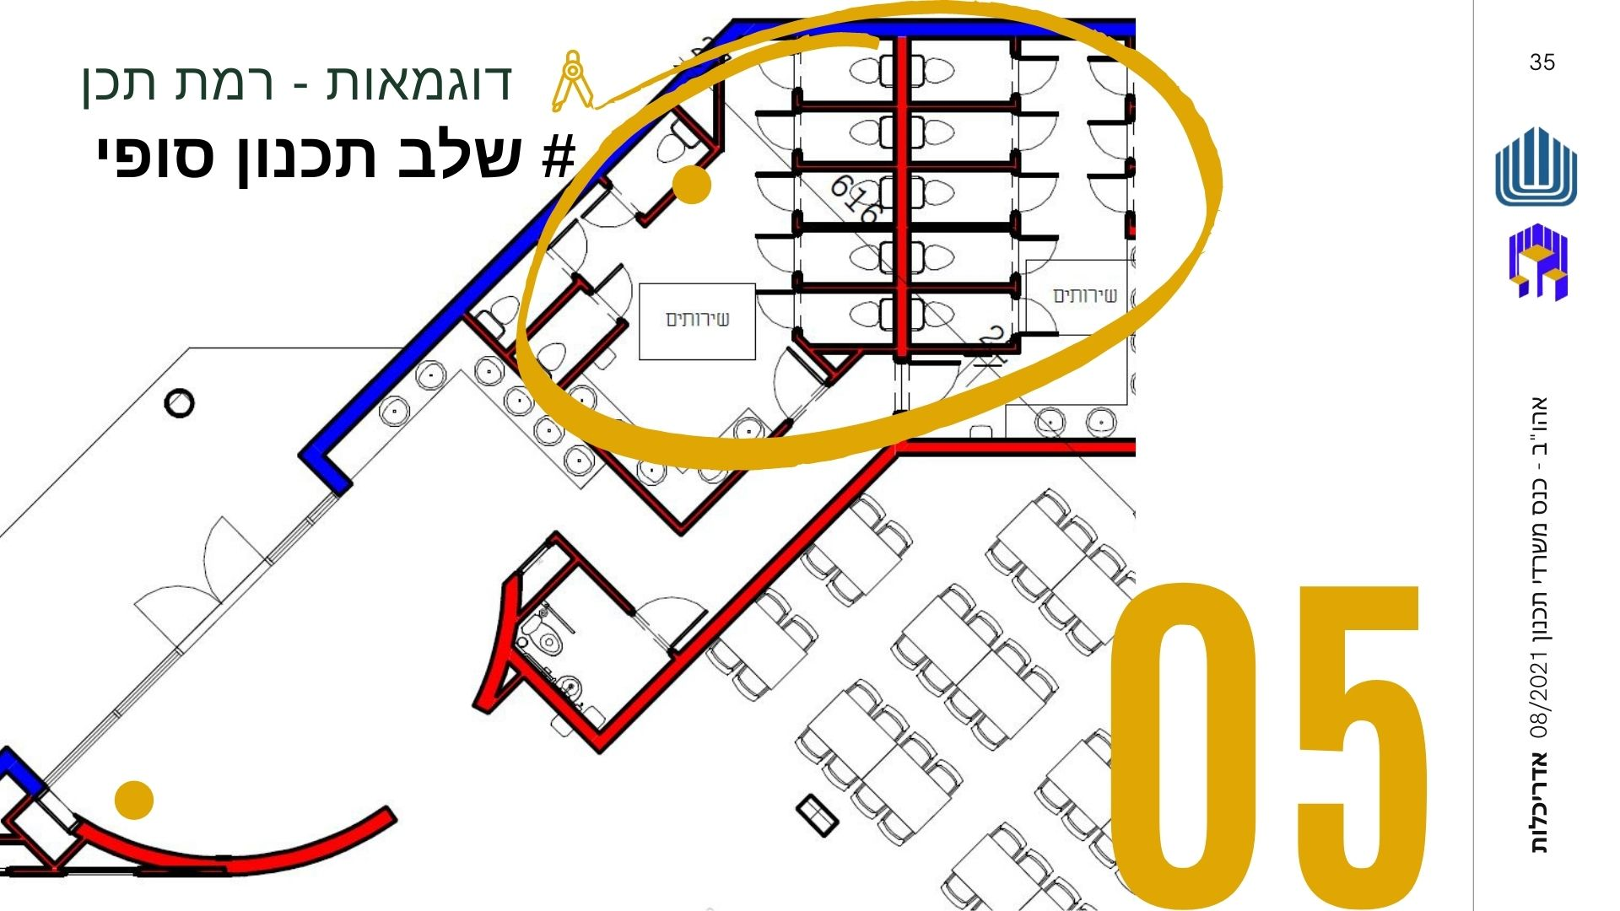

Slide 37
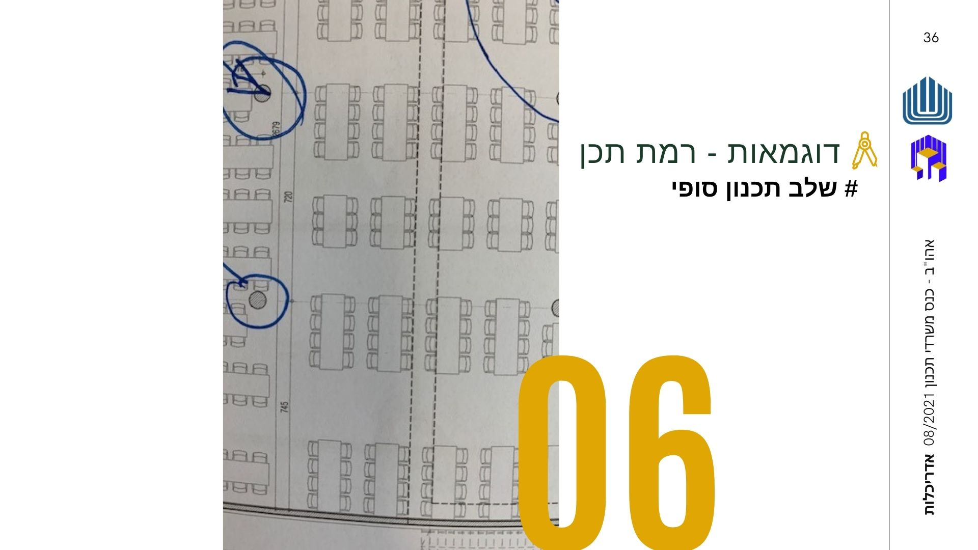

Slide 38
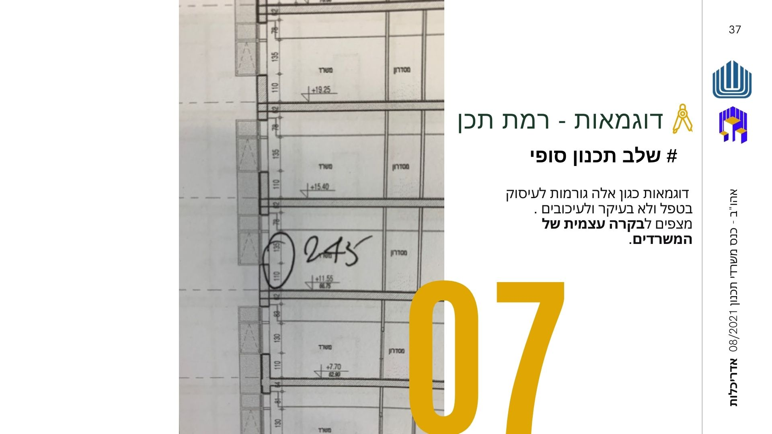

Slide 39


